Slide 1
ჩვენი პირველი ვებ-საიტი
საბა კოხტაშვილი
ლუკა მეგრელაძე

Slide 2
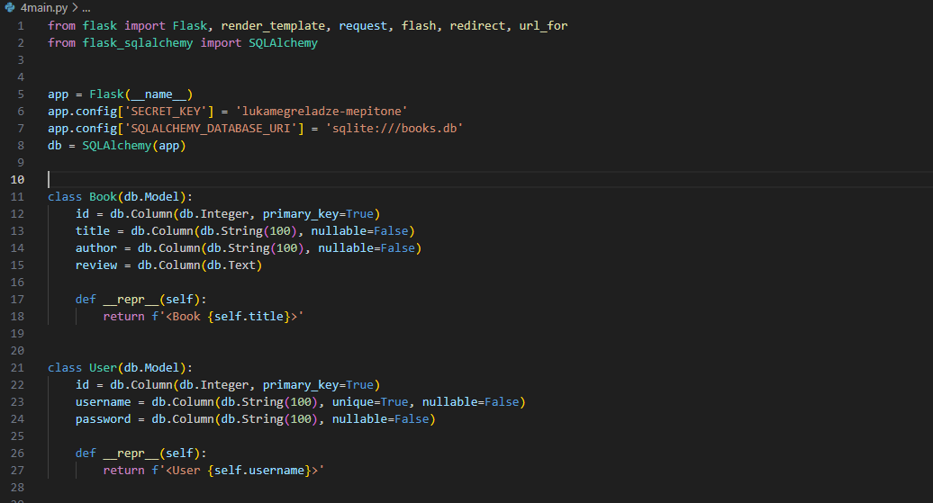
ბაზების შექმნა

Slide 3
ბაზების შექმნა
მომხმარებლების ბაზა
წიგნების ბაზა

Slide 4
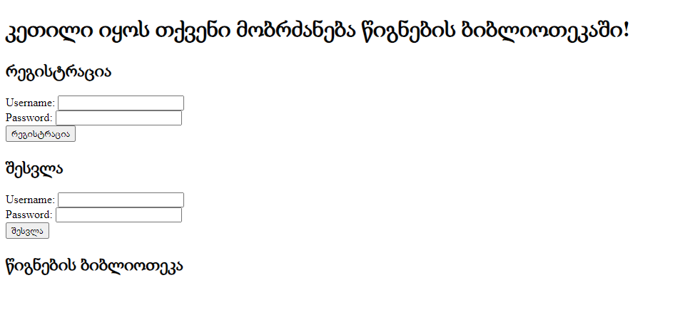
Home page

Slide 5
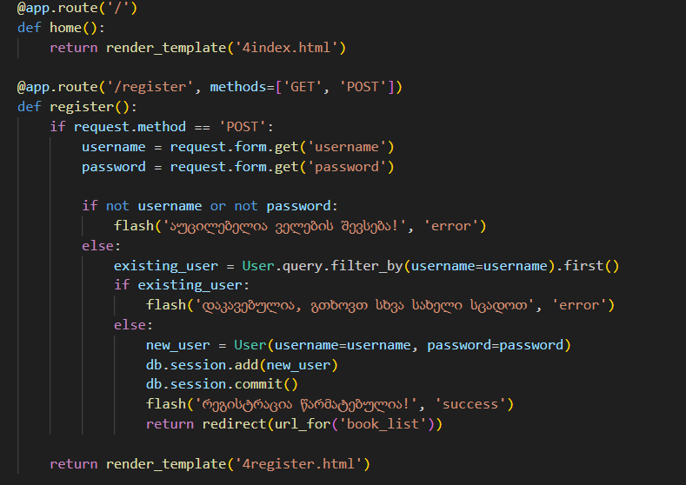
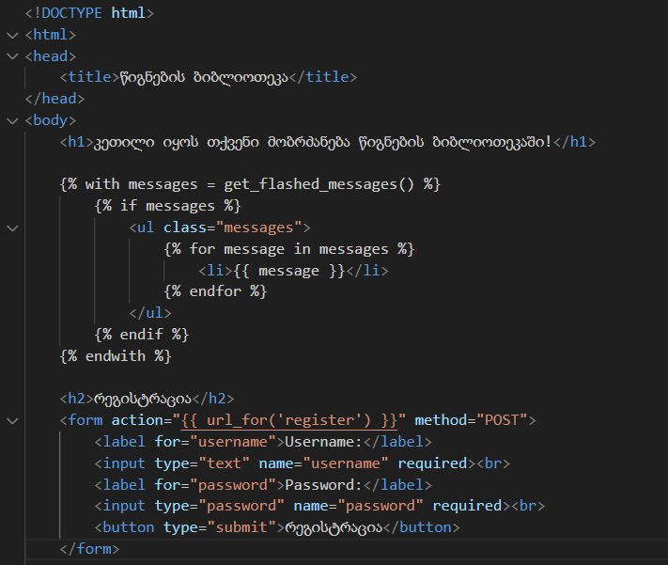
რეგისტრაცია

Slide 6
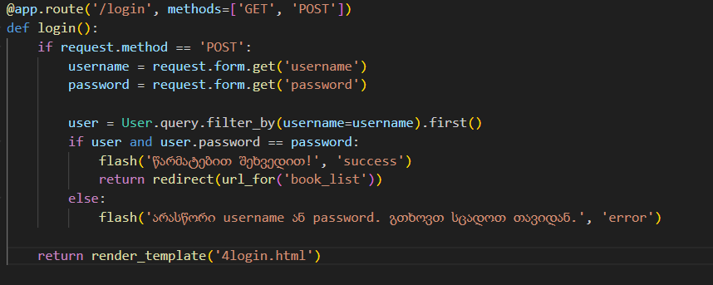
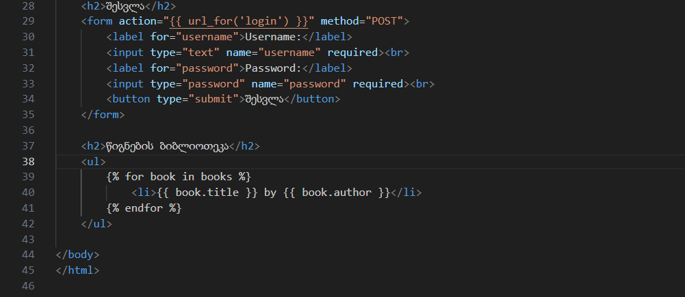
შესვლა

Slide 7
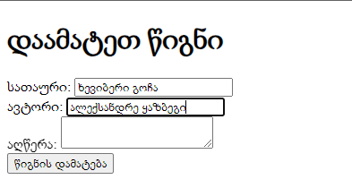
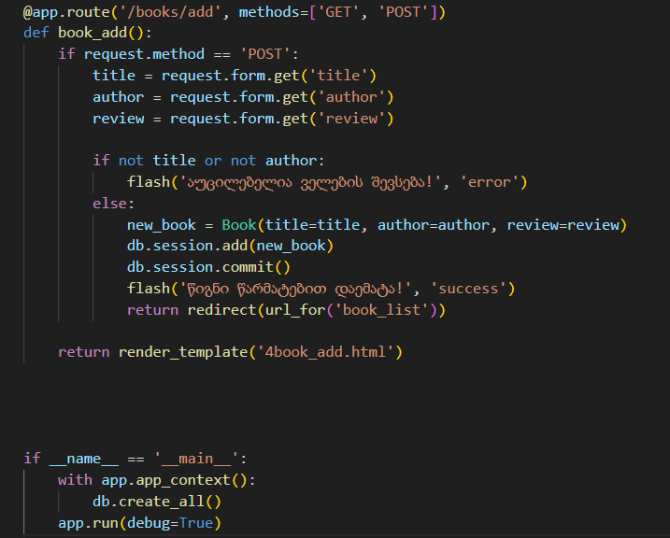
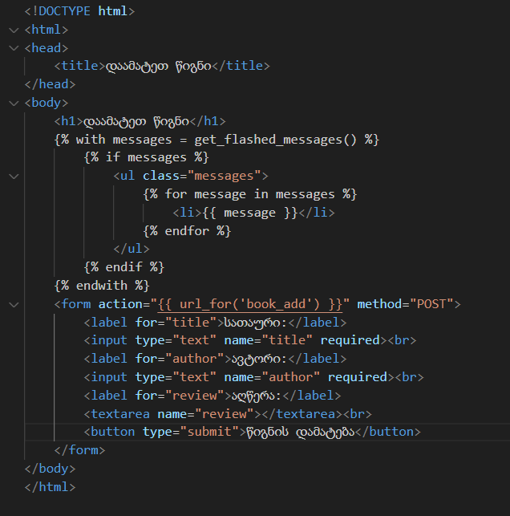
წიგნის დამატება

Slide 8
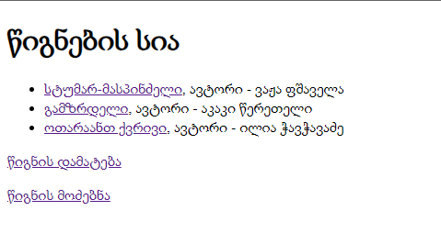
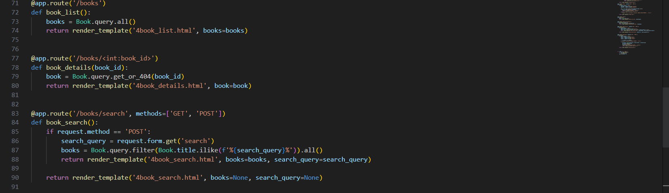
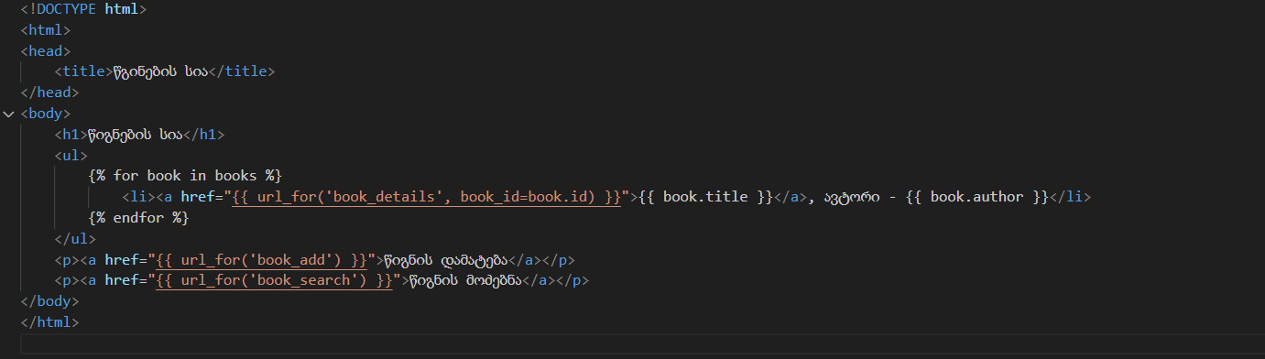
წიგნების სია

Slide 9
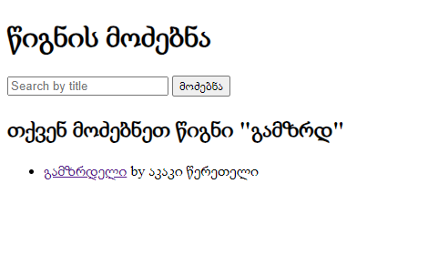
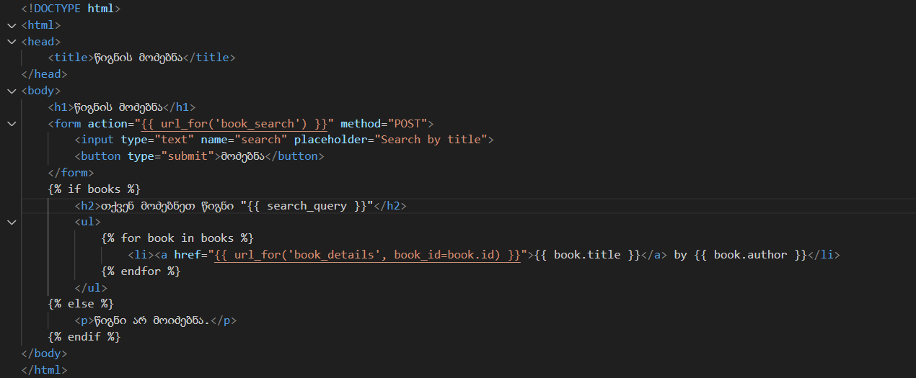
წიგნის ძებნა

Slide 10

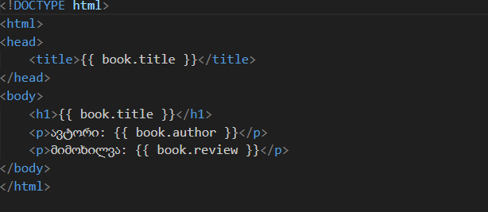
წიგნის დეტალები

Slide 11

მადლობა ყურადღებისთვის

